Slide 1
ELISE – informasjonsdeling i pasientoverganger
Gjesteforelesning
Deltakende design
UiO November 2021

Slide 2
Karianne Roland Persson Ingrid Anette Wulff Bydel Nordstrand, A-2 Norge AS Oslo kommune
Sykepleier HiO/Oslo MET
Helseledelse og Helseadministrasjon UiO
MBA, Nord universitet
Innovasjonshøyskolen, HINN
Organisering av offentlig helsetjeneste
Endringsledelse
Innovasjon i offentlig sektor
karianne.persson@hel.oslo.kommune.no
Tel. 41754185
Siv.ing. data NTNU
Dr.ing. Industriell økonomi og
teknologiledelse NTNU
Privat – olje/gass, konsulent
Offentlig – UDI, NAV/Helsedir
Strategisk rådgivning
Digitalisering
Virksomhetsstyring
Prosjekt- og endringsledelse
iwu@a-2.no
Tel. 45258703
Notes:
IA: Interesse for skjæringspunktet mellom menneske og teknologi.
Savnet et fag som dette da jeg var student

Slide 3
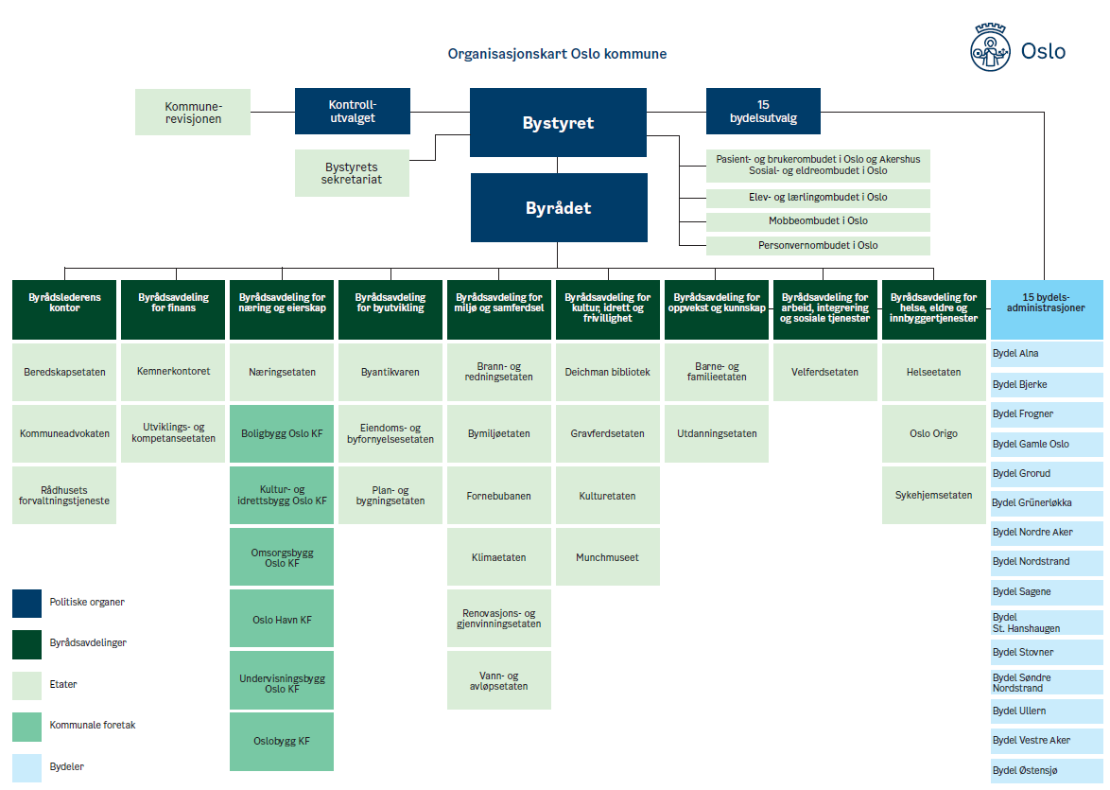
Aker Kommunal akutt døgnenhet
Aker forsterket rehabilitering
Fagsystemavdelingen (leverandør)
Sykehjem
Helsehus (korttidsopphold)
Notes:
Hvor er vi hen? Det må dere forholde dere til når dere kommer ut i verden
Dette er stort - bydel snitt 50 000 innbyggere, Sykehjemsetaten 4000 beboere og 10 000 ansatte
Med Elise utvikler vi noe for tjenester som styringsmessig er underlagt ulik ledelse
Vi må forankre det vi gjør hos de ulike tjenesteeierne – bydelsdirektørene og etatsdirektørene
Vi kan jobbe smidig, men vi trenger en prosjektrigg og en styringsstruktur - vi kan ikke være et autonomt team
Kommer tilbake til det

Slide 4
Innbyggerne skal kunne bo lengst mulig hjemme med minst mulig hjelp
Notes:
Overordnet mål – holde oss alle så spreke som mulig så lenge som mulig
Svaret på HVORFOR

Slide 5
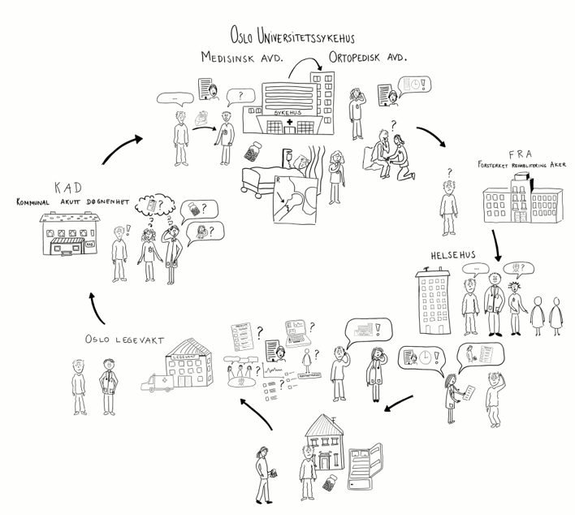
Kåres pasientforløp (fra Læringsnettverk for gode pasientforløp)
https://www.youtube.com/watch?v=e2Wg4jLERag&t=61s
Notes:
Dette er utfordringen vi skulle løse

Slide 6
Bydel Alna
Bydel Grorud
Bydel Stovner
Bydel Nordstrand
Sykehjemsetaten korttid (helsehus) og langtid (sykehjem)
Helseetaten Aker Kommunal akutt døgnenhet og Forsterket rehabiliteringsenhet
E
L
I
S
E
Elektronisk
Informasjonsdeling mellom
Samhandlende
Enheter i helse
Notes:
Prosjektet omfatter utvikling av en ny IT-løsning for informasjonsdeling ifbm. pasientoverganger
Prøvde ut høsten 2018 – proof of concept i seks uker med 161 pasienter i overgang

Slide 7
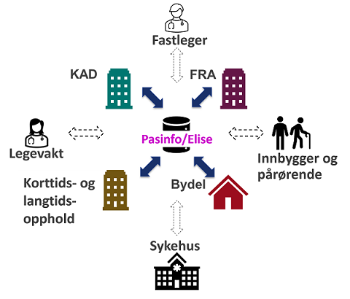
Hva er Elise?
En applikasjon som
viser pasientoversikter
støtter arbeidsprosesser knyttet til pasientoverganger
gir mulighet for å følge opp utvalgte områder på pasientnivå
Informasjonen hentes fra ulike autoritative kilder via et informasjonsnav (Pasinfo)
Løsningen inneholder også strukturert nøkkelinformasjon som ikke har annen strukturert kilde enn Pasinfo
Notes:
NB: Bruker av tjeneste = innbyggere
Bruker av Elise = ansatte
Det begynte som en tavleløsning – men ble mer etter hvert som vi skjønte mer
I midten er løsningsplattformen Pasinfo - lavkode skyløsning
Etablert for Elise, tatt i bruk for korona – løsning opp ekstremt raskt. Annen historie

Slide 8
Pasinfo – modell, tjeneste og økosystem
Elise
Mulighet for bydeler, etater og andre til å bruke informasjon fra pasinfo
Dynamics 365
Office 365
Power platform
Andre konsumenter og datakataloger
For prosesser og roller hvor dette er funksjonelt og økonomisk riktig
API-tjenester
Publisering av API’er i helsenettet via Azure API Management.
Datatjeneste (CDS)
Sikker, skalérbar tjeneste som implementerer CDM
Felles datamodell (CDM)
Standardisert, felles modell
Notes:
MS Skyløsning

Slide 9
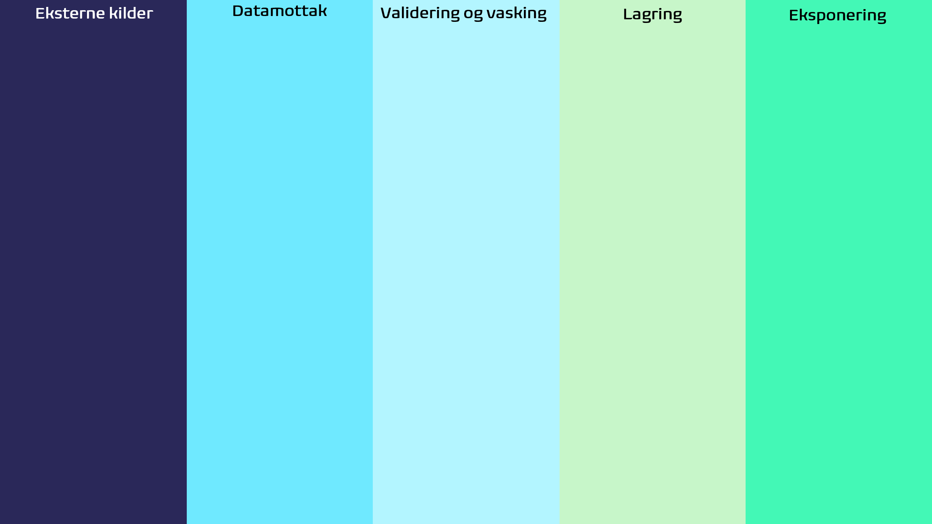
Fagsystemer i Oslo
-med levert API
-med Oslo-API
Løsning X
Multi-experience
Dataverse
Power Automate
Power BI
Statistikk
Telling
Rapportering
Avvikskontroll
Azure API Management
Registre for data
-egne registre
-egne helseregistre (må vedtas)
Partnere og leverandører
API’er i www
API’er i helsenettet
Filutveksling
Azure SQL Server
Azure API Management
Produkter, profiler
Selvbetjening – søke
API-katalog
Power BI
Offentlige registre
-Via FIKS
-Via NHN
-Direkte
Dataverse
Azure SQL Server
Noen vil ikke ha API
Dataflows
Datasets
ChatBots
Pasinfo Brukerstøtte
Informasjon fra/til innbyggerne
Pasinfo dataflyt
Notes:
(FIKS: Plattform med digitale fellesløsninger for kommuner og fylkeskommuner – svarut, min side, digisos mv.)

Slide 10
ELISE skal brukes i pasientoverganger mellom ulike tjenester
Produkteier ELISE pasient-overganger
Tjenesteeier bydel hjemmetjenester
Tjenesteeier Aker akuttopphold KAD
Tjenesteeier Sykehjemsetaten korttidsopphold
Tjenesteeier Aker
Rehabiliterings-opphold FRA
Tjenesteeier sykehus
Tjenesteeier fastlege
Tjenesteeier Sykehjemsetaten langtidsopphold
Mange sykehus
15 bydeler
Mange fastleger

Slide 11
Løsningsutviklingen må være behovsdrevet og forankret i virksomhetene hos tjenesteeierne
Behov
Utviklingsteam
Virksomhetene
Produkteier
Utviklings-leder
Tjeneste-utvikling
Løsnings-utvikling
Løsning
Notes:
Virksomhetene eier sine egne tjenester og er de som kan beslutte endringer i arbeidsprosesser.
Det må etableres en styringsmodell med tjenesteeiere og produkteier for prioritering av utviklingen

Slide 12
Prosjektets styringsstruktur
Prosjektleder
Styringsgruppe
Prosjektgruppe
Referansegruppe
Prosjekteier
Styringsgruppe
Etatsdirektør Sykehjemsetaten (prosjekteier og tjenesteeier)
Etatsdirektør Helseetaten (tjenesteeier)
Bydelsdirektører (tjenesteeiere)
Avdelingsdirektør Fagsystemavdelingen (leverandør)
Referansegruppe
Overlege Aker
Institusjonssjefer fra noen helsehus og langtidshjem
Ledere for Helse og omsorg eller tilsvarende i noen bydeler
Notes:
Viktig m god forankring i toppen
Men må også få med mellomlederne som er tettere på arbeidsprosessene

Slide 13
Prosjektorganisering
Prosjekter i prosjektet
Prosjektleder/ produkteier Elise
Fagsystemavdelingen Helseetaten
Hver enkelt virksomhet (bydel, helsehus, langtidshjem)
Løsningsutvikling
Tjenesteutvikling, opplæring og innføring
Sentral brukerstøtte og forvaltning
Lokal brukerstøtte og forvaltning
Sentral ROS og DPIA
Lokal ROS
Notes:
Virksomhetene, noen få arkitekter/utviklere og systemforvaltere fra teknisk avdeling, og meg
Vi skulle gjerne vært flere

Slide 14
Vi utvikler løsningen og tjenestene i et samspill med de virksomhetene som tar løsningen i bruk
Etablere og videreutvikle løsning (smidig)
Felles i prosjektet
Dette gir mulighet til erfaringsbasert forbedring og deling av beste praksis på tvers
Endre arbeidsprosesser og innføre ny løsning
Lokalt i hver virksomhet

Slide 15
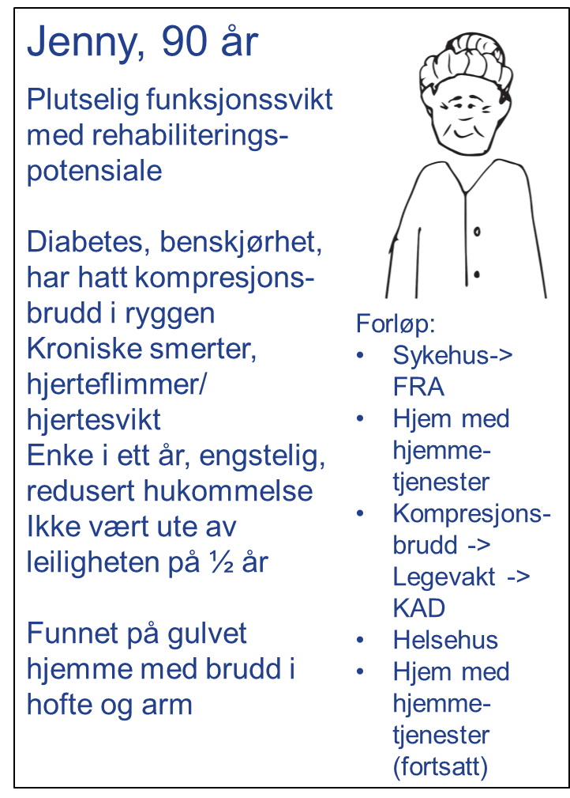
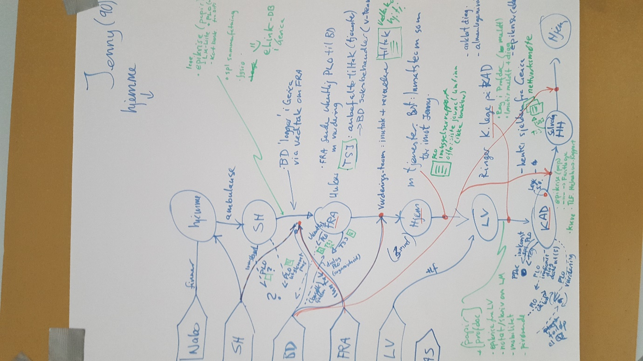
Lege
Farmasøyt
Ernæringsfysiolog
Fra ulike virksomheter
Fysioterapeut
Helsefagarbeider
Sykepleier
Notes:
Vi startet med å følge brukerreisen og kartlegge informasjonsbehov for noen eksempelpasienter i en prosjektgruppe med representanter fra tjenestene
Ble til ca 200 brukerhistorier

Slide 16
Kommunal akutt døgnenhet Aker
Helsehus (korttidsopphold)
Bydel (hjemme)
Forsterket rehabiliteringsavdeling Aker
Notes:
Dette er en av flere varianter av brukerreisen – den kan starte ulike steder og ha ett eller flere stopp på reisen
Neste steg kartlegge arbeidsprosessene
Utarbeidet etter hvert en prioritert produktkø
Utvikler oversetter til Kanban og styrer utviklingen derfra

Slide 17
Tjenesteutvikling - det er gevinstene vi er ute etter
Viktig hjelpemiddel i innføringen
Ansattgruppe
Funksjonalitet
Bruksområde
Gevinst
Team i hjemmetjeneste
Avdelingsansatte på institusjon
Koordinatorer
Faggrupper
Saksbehandlere
Visning av pasientgrupper
Visning av enkeltpasient
Registrering og kartlegging
Aktiviteter og arbeidsflyt
(Rapporter)
Vaktromsoversikt
Tverrfaglig møte
Dokumentasjon og oppfølging av tilstand
Overganger
Eksempler på ansattgrupper, funksjonalitet og anvendelser
Notes:
Ender opp med funksjonalitet som kan tas i bruk av ulike ansattgrupper på ulike bruksområder
Må sette sammen en rekkefølge som passer for seg og etter hvert dekker alle ansatte og bruksområder
Men det er også mye mer de må gjøre lokalt

Slide 18
Lokal innføringsmodell
Etablere lokalt innføringsteam
Få opplæring i Elise
Identifisere interessenter
Planlegge kommunikasjon, opplæring og gevinstrealisering
Utarbeide innføringsplan
Utarbeide/tilpasse rutiner til første pulje
Lokal ROS og –tiltak
Utarbeide/tilpasse rutiner til neste pulje
Utarbeide/tilpasse rutiner til neste pulje
Etablere faste roller og fora
Lokal brukerstøtte, forvaltning og videreutvikling
Opplæring første pulje ansatte og superbrukere
Opplæring neste pulje ansatte og superbrukere
Opplæring siste pulje ansatte og superbrukere
Opplæring nye bruksområder
Kommunikasjonstiltak
Interessenthåndtering
Gevinstoppfølging
Delta i sentrale prosjektmøter
Beskrive og prioritere behov
Teste funksjonalitet
Teste rutiner
Notes:
Etableringsfase
Introduksjon for ulike ansattgrupper
Videre innføring av flere bruksområder
Parallelt delta i sentral utvikling og testing av løsning og rutiner

Slide 19
Organisering etter spredningsfasen - Oppgavefordeling og roller
Alna
Stovner
Koordinering for alle bydeler
Samordning av rutineutvikling – læring og deling
Samlet prioritering av bydelenes behov
Grorud
Nord-strand
Bydels-koord.
Øvrige bydeler
Østensjø
Østensjø
Lokalt i hver virksomhet (koordinator og superbrukere)
Tjenesteutvikling
Prioritering av lokale behov
Lokal brukerstøtte og forvaltning
HEL utviklings-leder/team
Produkt-eier
HEL-koord.
KAD
Samlet prioritering av HELs behov
FRA
Ansvar for løsnings-utvikling iht. samlet produktkø
Sentral forvaltning og brukerstøtte
Fra virksomhetssiden
Koordinering mellom tjenestene
Ansvar for prioritert produktkø
Samordning av løsnings- og tjenesteutvikling
SYE-koord.
Øvrige langtidshjem
Langtidshjem-koord.
Lindeberg-hjemmet
Koordinering for helsehus og sykehjem
Rutineutvikling
Samlet prioritering av SYEs behov
Solvang
Helsehus-koord.
Solfjellshøgda
Ullerntunet
Lilleborg
Notes:
Foreløpig en håndfull virksomheter – men vil etter hvert bli mange
Krever et eget koordineringsapparat
Men nå skal Karianne snakke om hvordan en enkelt virksomhet jobber med dette

Slide 20
«Like barn leker best,
men lærer ingenting……….»
-Anna Kira
Illustrasjon: Gerd Altmann

Slide 21
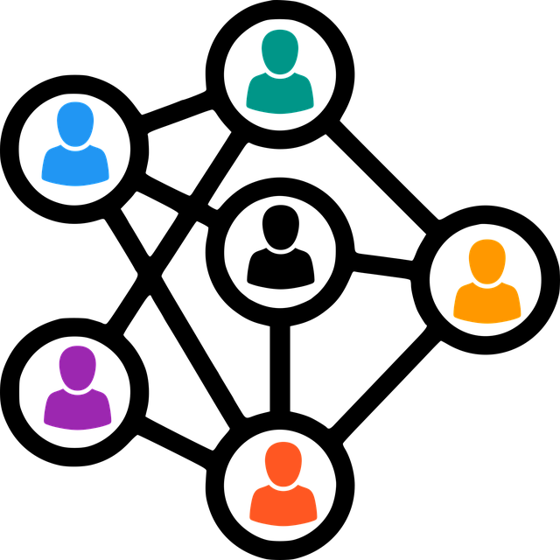
Nettverk
De gode ambassadørene -definisjonsbærerne
Hvordan skape troverdighet
Endringstretthet i møte med nye prosjekter
Egen motivasjon
Felles motivasjon
Top down/ bottom up
Late laggers og early adopters
Illustrasjon: Mohamed Hassan

Slide 22
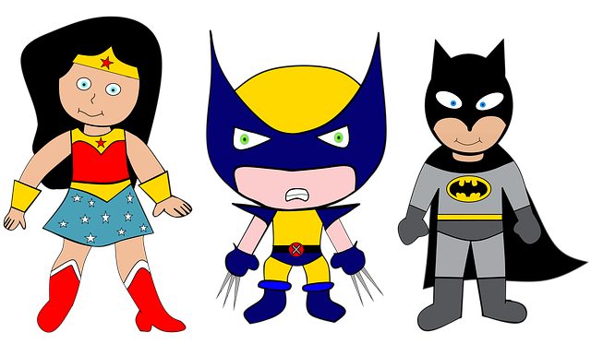
De nye superbrukerne
Illustrasjon: Christian Dorn

Slide 23
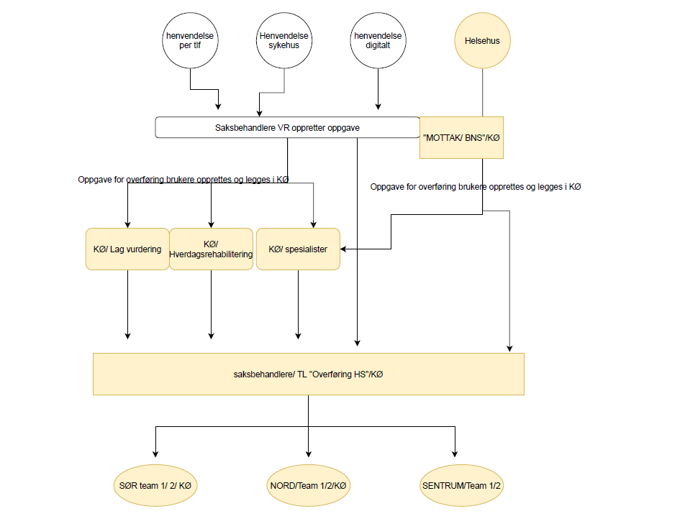
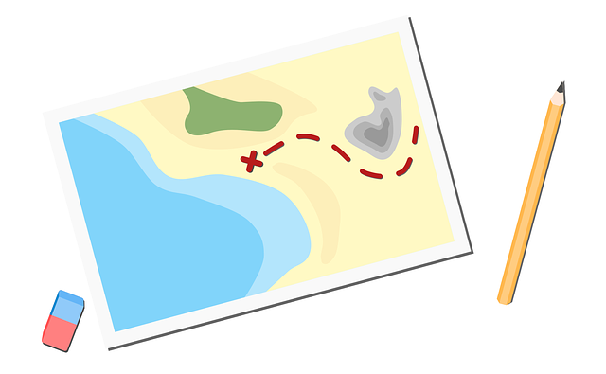

Slide 24
«Assumptions is the mother of all fuck ups!»

Slide 25
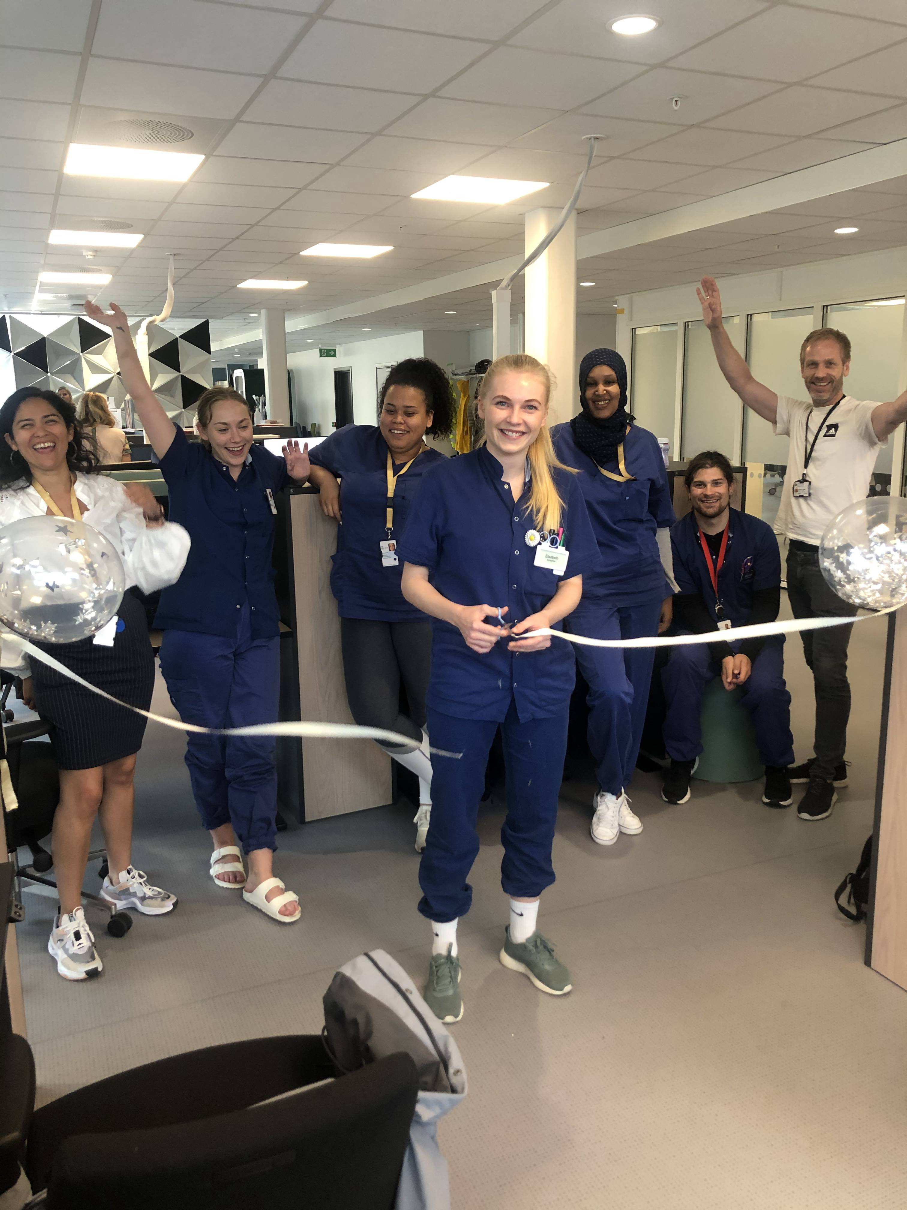
Vi vinner sammen!
(…….men taper alene)

Slide 26
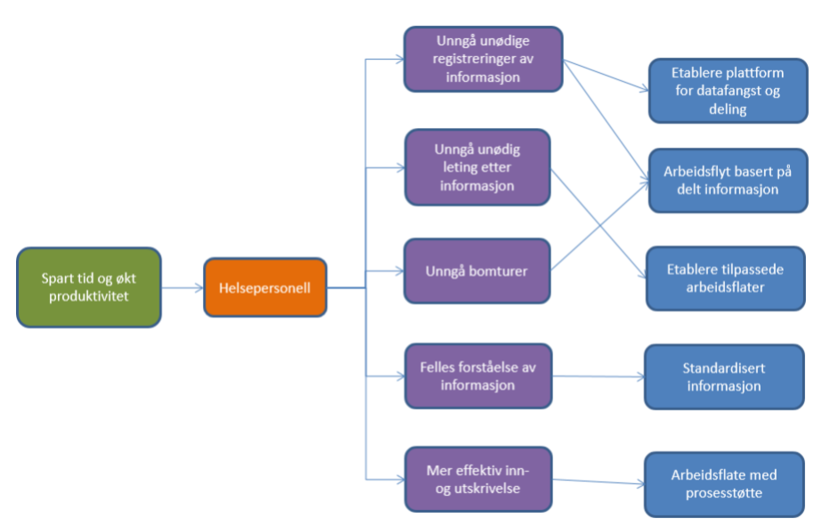
Impact mapping: Kartlegging av hva aktørene trenger for å bidra til gevinstene (leveranser) (Utsnitt av analysen - bidrag til én gevinst fra én aktør)
Leveranser
Notes:
Eksempel på bruk av metodikken Impact mapping
Vi endte med totalt ca 30 leveranser, som brytes videre ned i mer detaljerte leveranser OG kan leveres i flere omganger med nye bidrag til gevinstene
I tillegg har vi ca 200 brukerhistorier fra utprøvingen (eks: "som helsepersonell på helsehus må jeg vite pasientens smittestatus for å legge til rette romplasseringen") som vi bruker til å sjekke at leveransene inneholder det helsepersonellet trenger i overgangene

